Slide 1
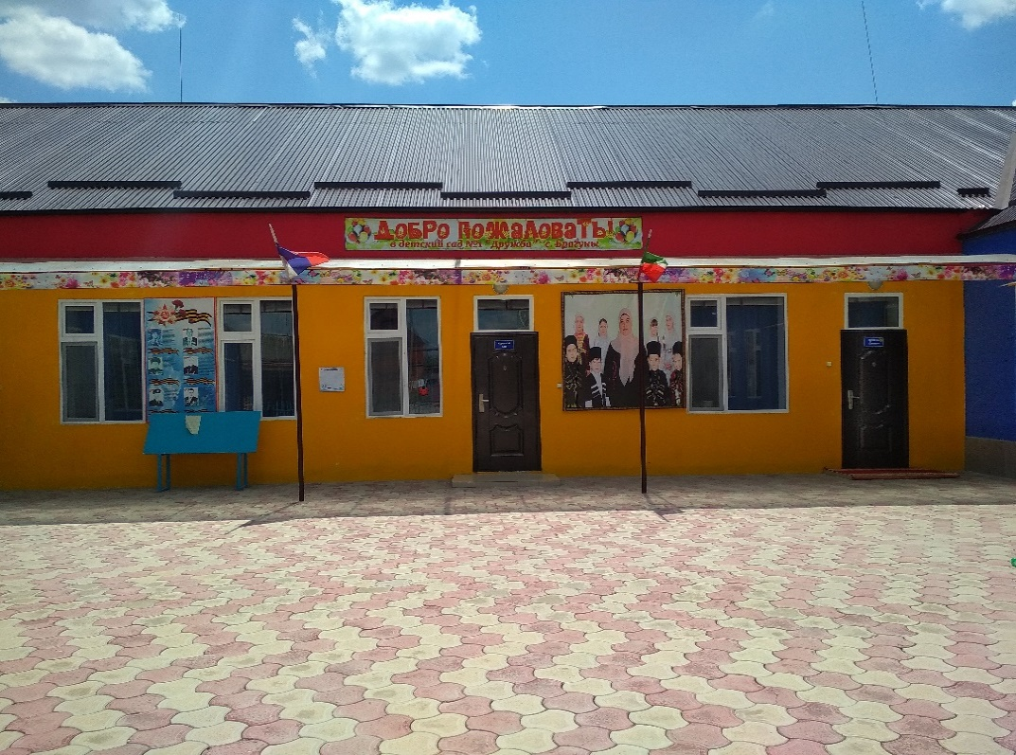
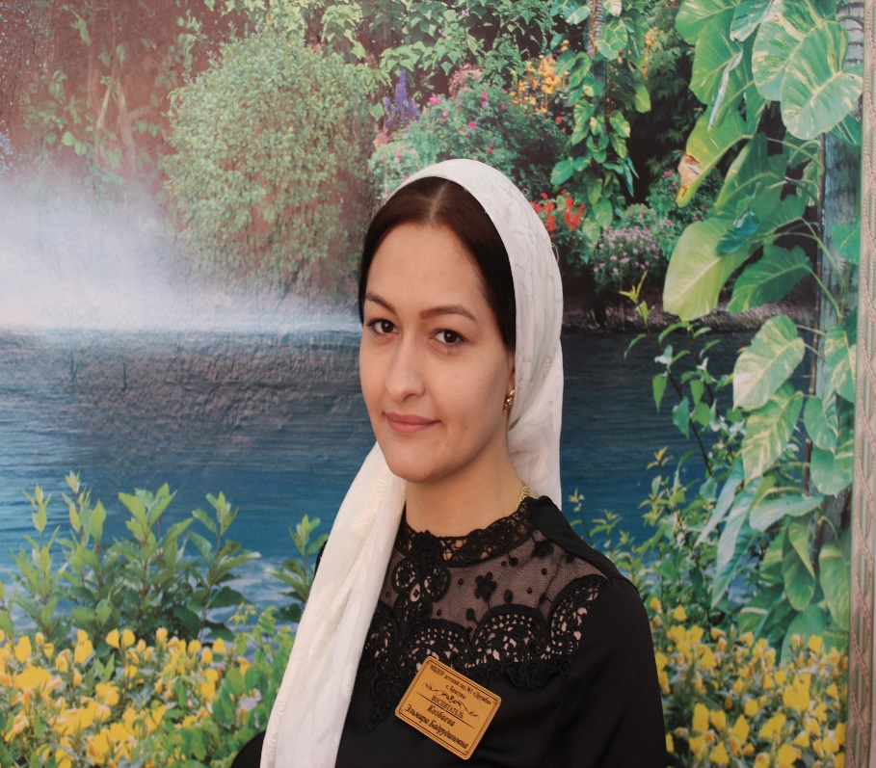
Муниципальное бюджетное дошкольное образовательное учреждение «Детский сад № 1 «Дружба» с. Брагуны Гудермесского муниципального района»
Доцент кафедры МНО ЧГП

Slide 2
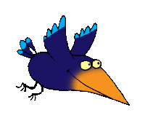
Общие сведения :
ФИО : Козбаева Эльмира Бадрудиновна
Место работы: Муниципальное бюджетное дошкольное образовательное учреждение «Детский сад № 1 «Дружба» с. Брагуны Гудермесского муниципального района»
Должность : Воспитатель
Дата рождения : 27.10.1994.
Педагогический стаж : 4 года

Slide 3
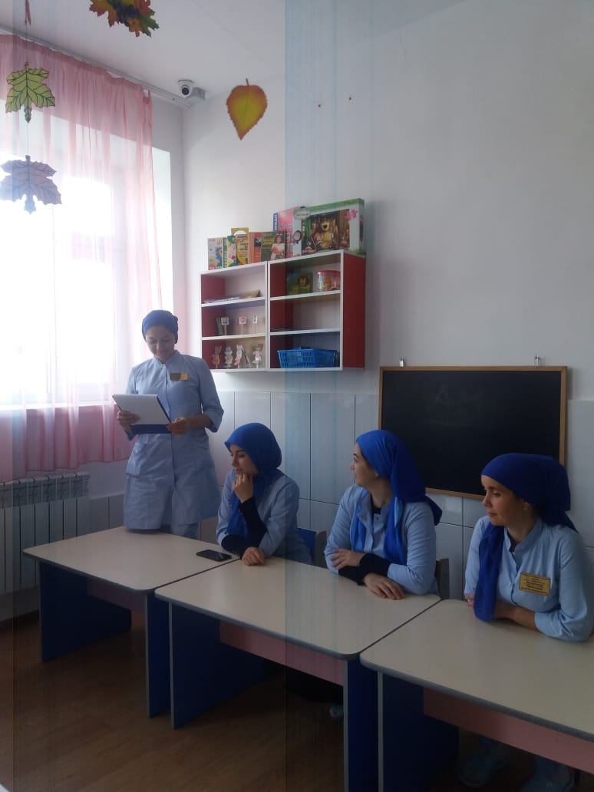
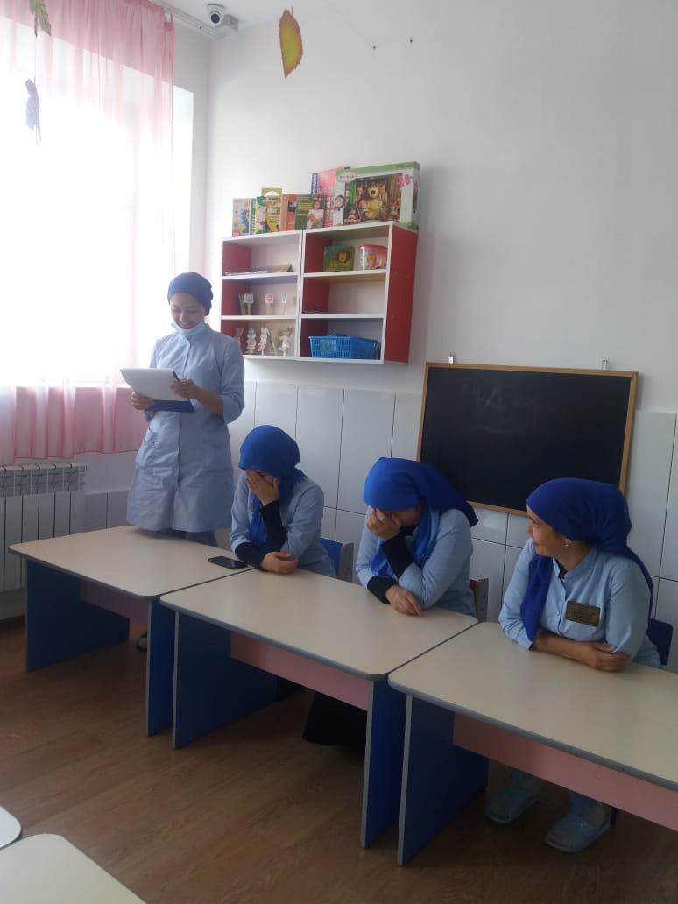
Методическая работа:
Консультация на тему:
«Эффективные методы и приемы мотивации и стимулирования трудовой деятельности детей дошкольного возраста»

Slide 4
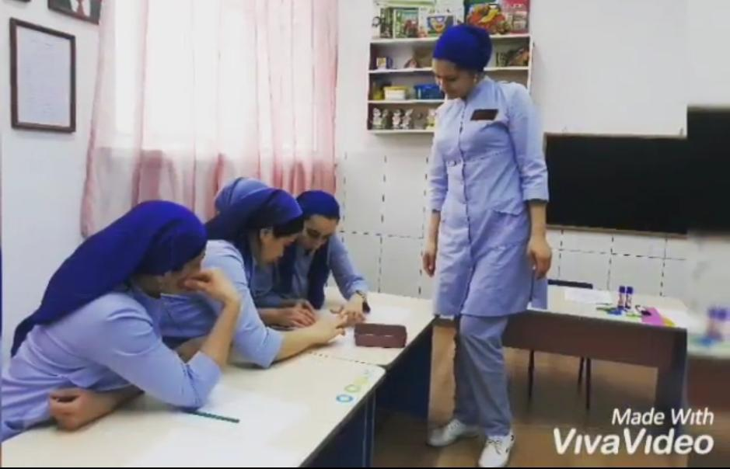
Работа с педагогами:
Деловая игра:
«Трудовое воспитание»

Slide 5
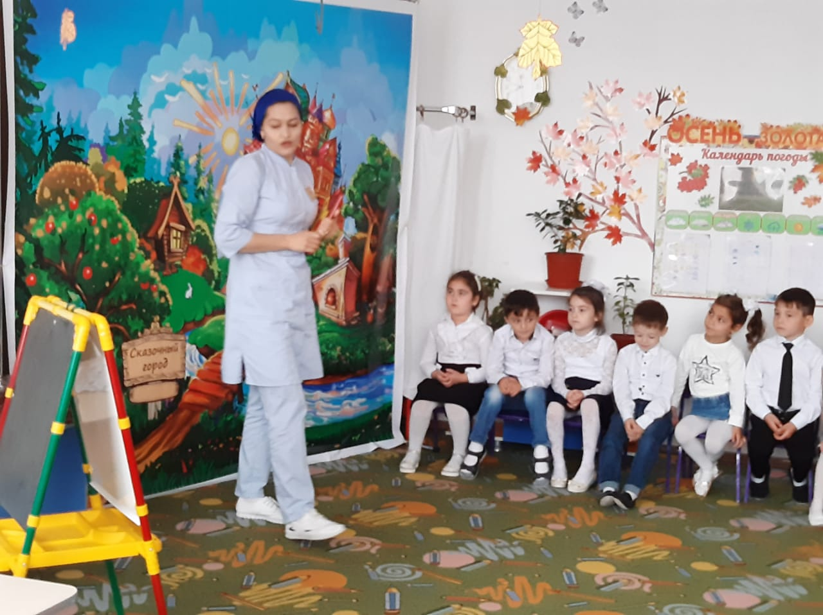
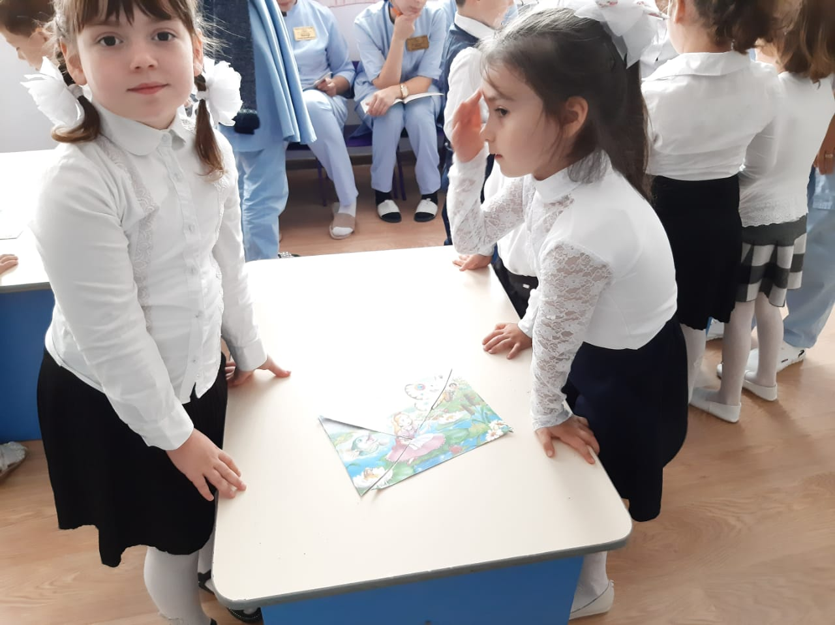
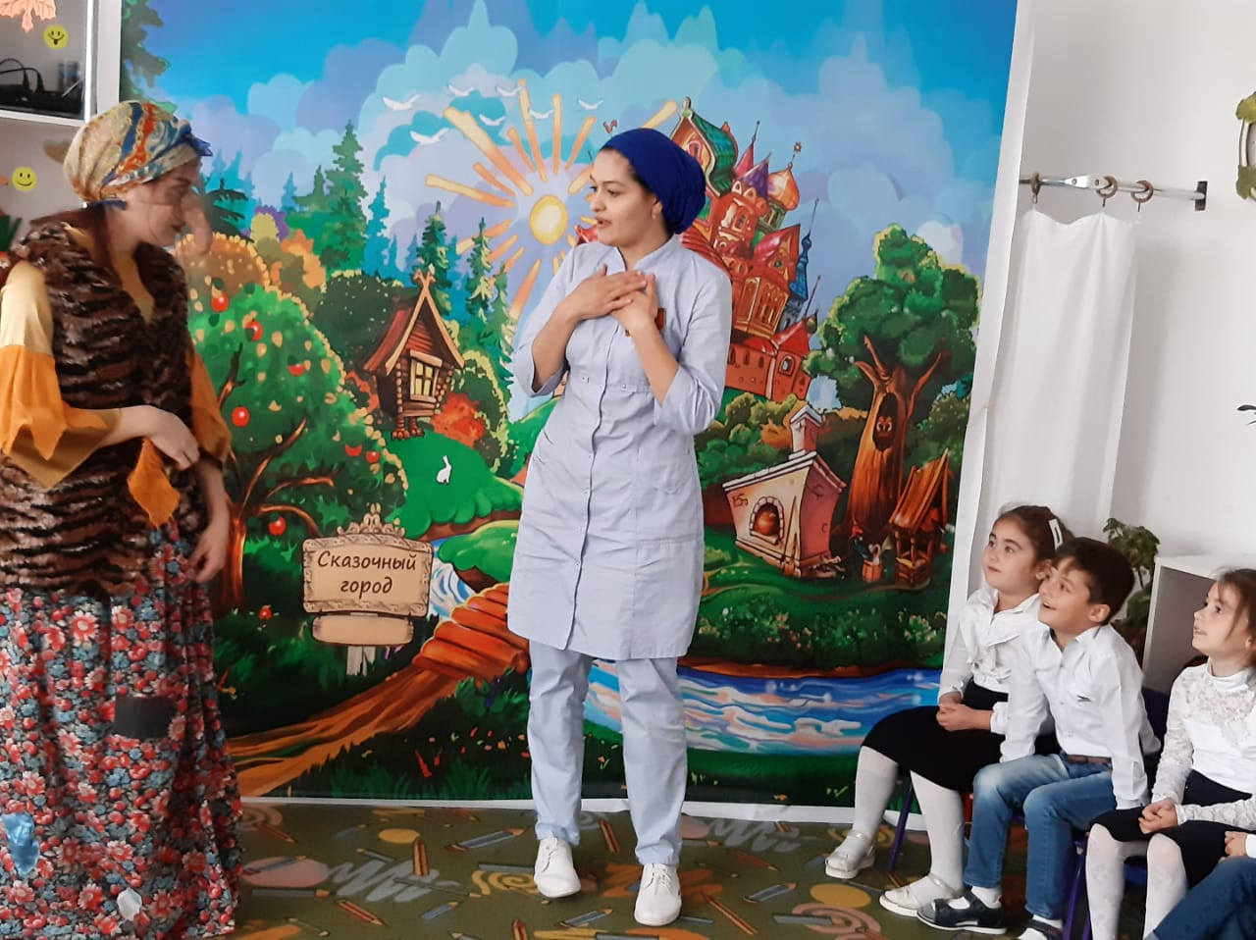
ООД по речевому развитию:
«Сказка в гости к нам пришла»

Slide 6
Работа с родителями:
Консультация: «Развитие логического мышления у детей"

